Slide 1

Проект Бюджета
Кировского муниципального района
Ленинградской области на 2021 год и на плановый период
2022 и 2023 гг.

Slide 2


Основные понятия
Бюджет для граждан – информационный ресурс, содержащий основные положения проекта решения о бюджете, в доступной для широкого круга заинтересованных пользователей форме. Составляется с целью ознакомления граждан с основными целями, задачами и приоритетными направлениями бюджетной политики муниципального образования.
Бюджет - форма образования и расходования денежных средств, предназначенных для финансового обеспечения задач и функций государства и местного самоуправления.
Доходы бюджета – поступающие в бюджет денежные средства, за исключением средств, являющихся в соответствии с настоящим Кодексом источниками финансирования дефицита бюджета.
Расходы бюджета – выплачиваемые из бюджета денежные средства, за исключением средств, являющихся в соответствии с настоящим Кодексом источниками финансирования дефицита бюджета.
Профицит бюджета – превышение доходов бюджета над его расходами.
Дефицит бюджета – превышение расходов бюджета над его доходами.
Бюджетные ассигнования – предельные объёмы денежных средств, предусмотренных в соответствующем финансовом году для исполнения бюджетных обязательств.
Межбюджетные трансферты – средства, предоставляемые одним бюджетом бюджетной системы Российской Федерации другому бюджету бюджетной системы Российской Федерации

Slide 3
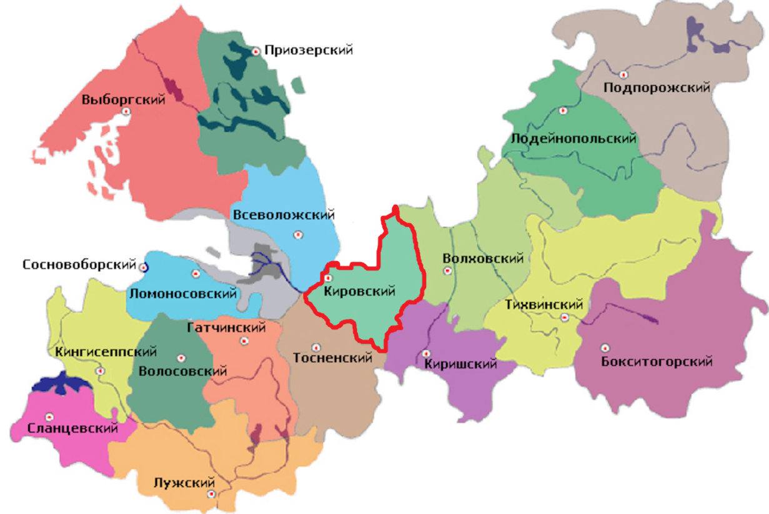
Условия формирования бюджета на 2021-2023 годы
1
Площадь: 4 228,61 км²
Численность населения: 106 058 чел.
Муниципальных образований: 11
Городских поселений 8
Сельский поселений 3
Населенных пунктов 100

Slide 4
Условия формирования бюджета на 2021-2023 годы
2
Внешние
Исполнение указа президента № 204
Ухудшение экономической ситуации в связи с covid-19
Нестабильность налоговых поступлений от предприятий
Изменение налогового законодательства РФ
внутренние
ограничение уровня дефицита и госдолга соблюдение уровня
софинансирования расходных обязательств

Slide 5

Результаты оценки качества управления муниципальными финансами за 2019 год
3
4
МО
С высоким качеством управления *
11
мо
* Кировский район
вошёл в список с высоким уровнем
Управления муниципальными финансами
По результатам 2019 года
С надлежащим качеством управления
3
мо
С низким качеством управления

Slide 6
Подходы к формированию бюджета кировского муниципального района ленинградской области на 2021-2023 годы
4
Обеспечение в полном объёме расходных обязательств по достижению
показателей указа президента № 204
Подходы
К формированию
Бюджета
2021-2023
Соблюдение уровня оплаты труда отдельных
Категорий работников в соответствии с указом президента № 597
Индексация на 4%
С 01.01.2021
Расходов на коммунальные услуги
С 01.09.2021
Должностных окладов работников муниципальных учреждений
- ОПЛАТЫ ТРУДА ОРГАНОВ МСУ

Slide 7

Динамика исполнения бюджета кировского муниципального района ленинградской области тыс.руб
5
2 346 705,2
2 601 715,0
расходы
 1,7 раз
доходы
2020
план
в целом  в 1,6 раза
Оценка
3 482 609,7
1 369 397,2
Безвозмездные
1 025 711,0
797 278,1
 1,3 раз
Налоговые и
неналоговые
 2,1 раза
2014
2020
план
166 294,9
2014
ФАКТ
198 843,0
 3 раза
46 499,7
 2,7 раз
48 173,7
 1,2 раз
123 543,9
 16.1 раз
 3,3 раз
1 255 722,4
499 846,2
123 464,6
60 523,8
38 325,6
7 664,7
образование
Социальная
политика
Национальная
экономика
Межбюджетные
транферты
Культура,
кинематография
Физкультура и
спорт

Slide 8
Основные параметры районного и консолидированного бюджетов
Кировского муниципального района
Ленинградской области

Slide 9
Прогноз основных характеристик консолидированного бюджета на 2021-2023 годы тыс.руб
7
Оценка 2020
2021
2022
2023
ДОХОДЫ | 4 562 167,3 | 3 866 502,315,2% | 3 809 324,2 1,5% | 3 880 588,5 1,9%
Налоговые и неналоговые | 1 742 558,5 | 1 562 489,210,3% | 1 611 308,3 3,1% | 1 673 691,1 3,9%
БЕЗВОЗМЕЗДНЫЕ | 2 819 608,8 | 2 304 013,118,3% | 2 198 015,9 4,6% | 2 206 897,4 0,4%
РАСХОДЫ | 4 708 267,7 | 4 032 630,114,3% | 4 005 551,3 0,7% | 4 052 733,1 1,7%
ПРОФИЦИТ (+) ДЕФИЦИТ (-) | -146 100,4 | -166 127,8 | -196 227,1 | -172 144,6
% налоговых и неналоговых доходов | 10,0 | 10,6 | 12,2 | 10,3

Slide 10
Прогноз основных характеристик бюджета кировского Муниципального Района на 2021-2023 годы тыс.руб
8
2020
2021
2022
2023
ДОХОДЫ | 3 339 501,4 | 2 936 947,9  12,0% | 2 988 470,2 1,7% | 3 039 885,1 1,7%
Налоговые и неналоговые | 996 514,9 | 771 022,2 22,6% | 796 976,8  3.4% | 834 208,9 4,7%
БЕЗВОЗМЕЗДНЫЕ | 2 342 986,5 | 2 165 925,7 7,6% | 2 191 493,4  1,2% | 2 205 676,2 0,6%
РАСХОДЫ | 3 447 213,5 | 3 061 374,0 11,2% | 3 153 297,1 3% | 3 189 958,9  1,2%
УСЛОВНО УТВЕРЖДЁННЫЕ | 0,0 | 0,0 | 32 000,0 | 64 000,0
ПРОФИЦИТ (+) ДЕФИЦИТ (-) | -107 712,1 | -124 426,1 | -164 826,9 | -150 073,8
% налоговых и неналоговых доходов ДОХОДОВ | 15,1 | 16,1 | 20,7 | 18,0

Slide 11
Доходы бюджета
Кировского муниципального района
Ленинградской области

Slide 12
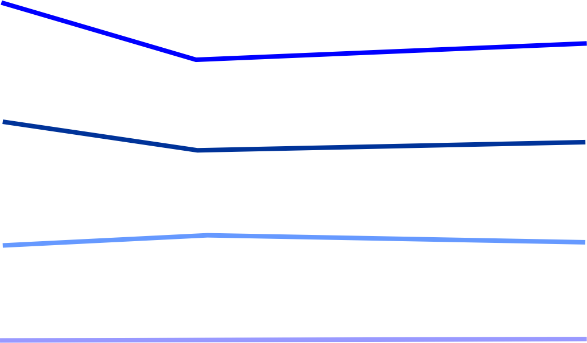
Доходы бюджета кировского Муниципального Района ленинградской области на 2021-2023 годы тыс.руб
10
Оценка
2020
2021
2022
2023
доходы
3 339 501,4
2 988 470,2
3 039 885,1
2 936 947,9
налоговые
866 196,3
696 323,0
630 626,7
657 674,6
неналоговые
130 318,6
140 395,5
139 302,2
137 885,9
безвозмездные
2 342 986,5
2 165 925,7
2 191 493,4
2 205 676,2

Slide 13
Налоговые и неналоговые доходы бюджета кировского муниципального района Ленинградской области 2020-2021
11
тыс.руб
381 740,0
ндфл
634 570,0
Совокупный
доход
232 742,5
21 6 788,3
налоговые
2 323,2
акцизы
1 789,0
13 821,3
996 514,9
Оценка 2020 года
госпошлина
Прогноз на 2021 год
13 049,0
771 022,2
140 395,5
неналоговые
130 318,6

Slide 14
Расходы бюджета
Кировского муниципального района
Ленинградской области

Slide 15
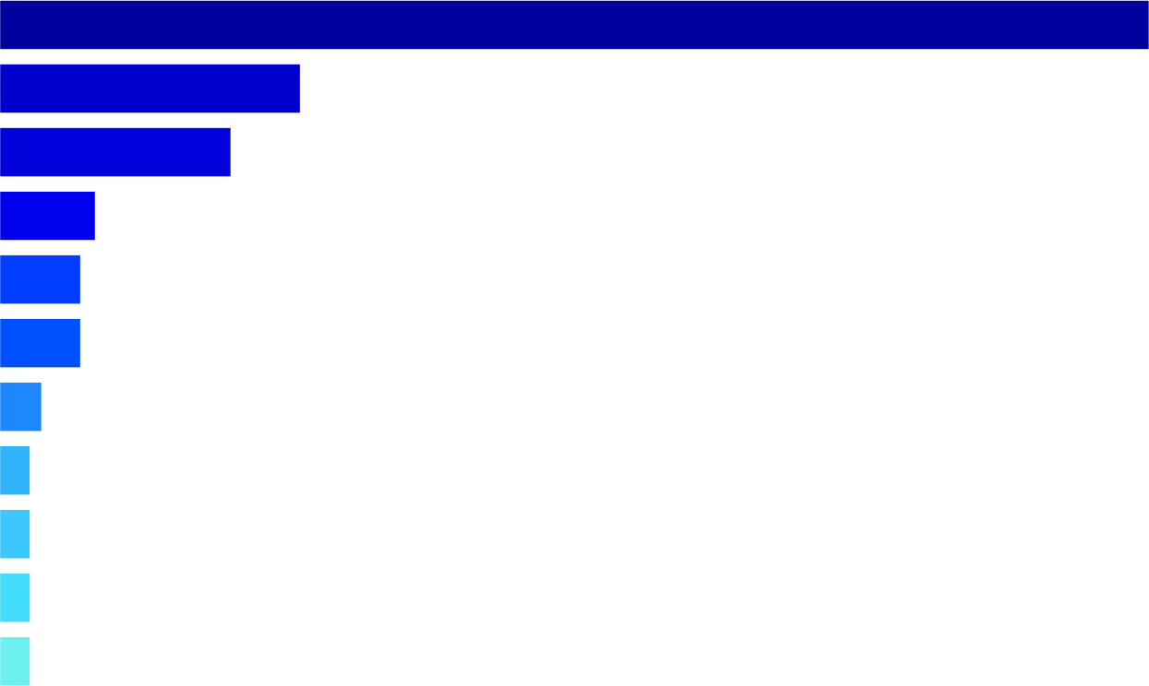
Муниципальные программы - 2021
13
тыс.руб
образование
2 170 075,3
 0,9 %
культура
191 843,6
 5,2 %
финансы
155 075,1
17,9 %
Всего 2021:
2 727 119,5
Удельный вес МП
в расходах - 2021
89,1%
дороги
75 908,2
 376,6 %
Комплексное развитие
60 811,4
88,0 %
Спорт И МОЛОД. ПОЛИТИКА
57 965,5
5,8 %
Сельское хозяйство
7 504,2
 12,9 %
Малый бизнес
2 493,3
 3,9 %
ГО и ЧС
2 384,0
 75, 1%
  - прирост к 2020 году
Рцрр
2 094,9
 16,0%
Энергоэффективность
964,0
53,0 %

Slide 16
Повышение финансовой устойчивости местных
бюджетов
14
тыс.руб
ВЫРАВНИВАНИЕ БЮДЖЕТНОЙ ОБЕСПЕЧЕННОСТИ
154 775,1
Бюджет района
15 119,8
Областной бюджет
139 655,3
Дополнительная финансовая поддержка из бюджета КМР ЛО
ИМТ на решение вопросов местного значения сельских поселений
48-03
4 300,0
Оказание доп. фин. помощи бюджетам поселений
5 000,0
24 334,7
Поддержка мер по обеспечению сбалансированности бюджетов поселений в целях реализации полномочий по решению вопросов местного значения
15 034,7

Slide 17
Адресная
Инвестиционная программа

Slide 18

Адресная Инвестиционная программа
16
тыс.руб
Бизнес
4 750,0
22 618,6
Спорт
12 964,0
Образование
3 754,6
Дороги
1 150,0

Slide 19
объекты аип на 2021-2023 гг.
17
образование
дороги
3
1
выкуп детского сада
Выкуп школы
Строительство школы
(д. сухое)
обустройство наружного
искусственного освещения
На подъезде к ж/д переезду
На автомобильной дороге
всего
6
спорт
объектов
1
Бизнес/экономика
1
Строительство ФОК
Г. Кировск
Разработка псд на строительство
Центра поддержки малого бизнеса

Slide 20
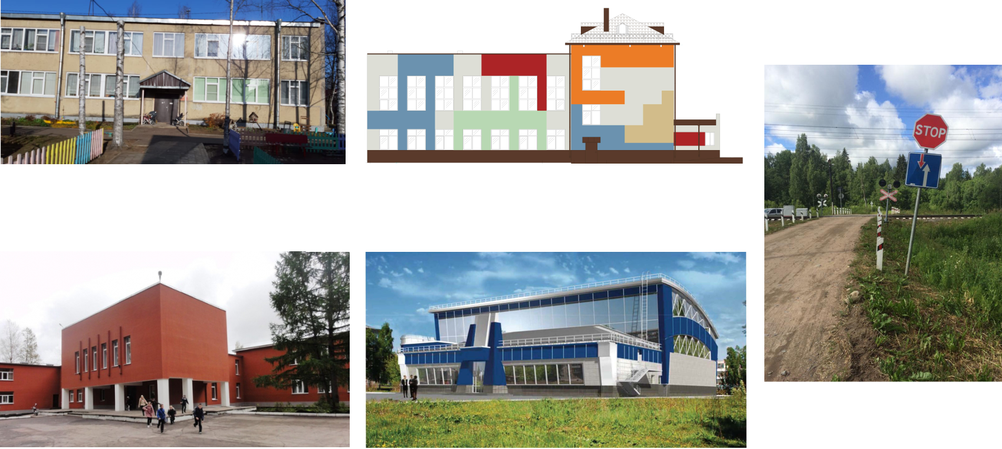
объекты аип на 2021-2023 гг.
18
тыс.руб
Строительство, реконструкция и приобретение объектов для организации дошкольного образования Приобретение имущественного комплекса ЧДОУ Детский сад № 10 ОАО РЖД г.п.Мга) 9 537,6 (47 512,7)
Строительство основной общеобразовательной школы с дошкольным отделением на 100 мест в дер. Сухое Кировского района 18 700,0 (351 510,0 )
Обустройство наружного искусственного освещения на подъезде к ж/д переезду на автомобильной дороге общего пользования местного значения Подъезд к пос.ст.Сологубовка, включая проектирование 1 150,0
Строительство, реконструкция, приобретение и пристрой объектов для организации общего образования
(выкуп школы п.Мга) 8 700,0 (87 000,0)
Строительство физкультурно-оздоровительного комплекса с универсальным игровым залом
г. Кировск. 43 216,0 (117 145,0)

Slide 21
Укрепление мтб в бюджете кировского муниципального района ленинградской области на 2021 г.
19
тыс.руб
образование
общее образование 9 129,0
Дошкольное образование 2 628,6
Дополнительное образование 1 597,2
Ремонт школьных стадионов 24 444,5
МКОУ «Синявинская СШ»
Мкоу «шумская»
Реновация мкоу «шумская сш» 61 406,5
Приобретение автобусов 4 800,0
Мбоу ОСШ №3
МБУДО Кировский ЦИТ
культура
приобретение оборудования 8 047,1
спорт
проведение капитального
ремонта спортивных объектов 38 988,7 (107 252, 1 )

Slide 22
Планируемые мероприятия в Кировском муниципальном районе Ленинградской области в 2021 году
20
тыс.руб
Разработка проектной документации концепции формирований
Многокластерной пространственно-рекреационной системы на
Территории Кировского муниципального района
в районе плацдарма «невский пятачок»
1 500,0
Поддержка инвестиционных проектов по развитию
Культурного пространства кировского муниципального района
1 000,0
Сохранение исторической памяти культурного наследия
кировского муниципального района
1 500,0
обустройство наружного искусственного освещения
На подъезде к ж/д переезду На автомобильной дороге общего
Пользования местного значения «подъезд к ст. сологубовка»
(включая проектирование)
1 150,0

Slide 23
Планируемые мероприятия в Кировском муниципальном районе Ленинградской области в 2021 году
21
тыс.руб
Разработка концепции велосипедного движения В кировском
муниципальном районе
3 000,0
Разработка псд по проведению Капитального ремонта здания
Г. Кировск, ул. Краснофлотская д. 20
2 499, 0
Разработка псд на строительство Центра поддержки малого бизнеса
4 750, 0

Slide 24
Спасибо за внимание!

